Slide 1

Princípios de Design OO: Extensão & modificação
EAPLI
Paulo Gandra de Sousa
pag@isep.ipp.pt

Slide 2
Topic | Principles and patterns
Which class should a responsibility be assigned to? | Information Expert Tell, don’t ask Single Responsibility Principle Interface Segregation Principle Intention Revealing Interfaces
How to organize the system’s responsibilities? | Layers Módulos/packages Information Expert High cohesion/low coupling
How to model the domain? | Persistence Ignorance Entity Value Object Domain Service Aggregate Domain Event Observer
How to handle an object’s lifecycle? | Factories Factory method Simple factory Abstract factory Repositories
How to prepare the code for modification?

Slide 3
Sterotypical architecture

Slide 4
Como preparar o código para modificação?

Slide 5
We are in maintenance mode from the minute we do the first commit
Maintenance = bug fixes, change requests, new features

Slide 6
Protected Variation
GRASP
Problema:
como desenhar objectos, componentes e sistemas de modo a que variações nesses elementos não tenham impacto indesejável noutros elementos?
Solução:
Identificar previsíveis pontos de variação. Atribuir responsabilidades de modo a criar uma interface estável à sua volta.

Slide 7
Open/Close
SOLID
Uma classe deve ser aberta (open) para extensão mas fechada (close) para modificação
Novos requisitos e comportamentos devem ser obtidos através da extensão da classe e não da sua modificação
Ao criar a classe identificar (possíveis) pontos de futura variabilidade e desenhar a classe para poder ser estendida nesses pontos

Slide 8
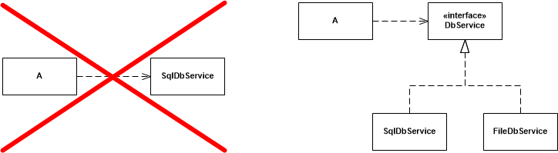
Dependency Inversion Principle
SOLID
Clients should depend on abstractions, not concretions. I.e., program to an interface not a realization.
Notes:
DIP
Deve depender-se de abstrações e não de concretizações
Ex., List vs. ArrayList
Criar uma camada de abstração que diminuirá o acoplamento entre módulos

Slide 9
Dependency Inversion
SOLID
Deve depender-se de abstrações e não de concretizações
Ex., List vs. ArrayList
Programar para uma interface
Criar uma camada de abstração que diminuirá o acoplamento entre módulos

Slide 10
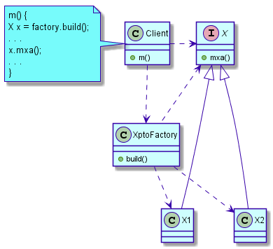
As Fábricas são nossas amigas
Se
queremos modificar/substituir comportamento
Sem impacto no restante código
Então
necessário isolar a “utilização” da “criação”
Factory Method
Simple Factory
Abstract Factory
Builder

